Slide 1

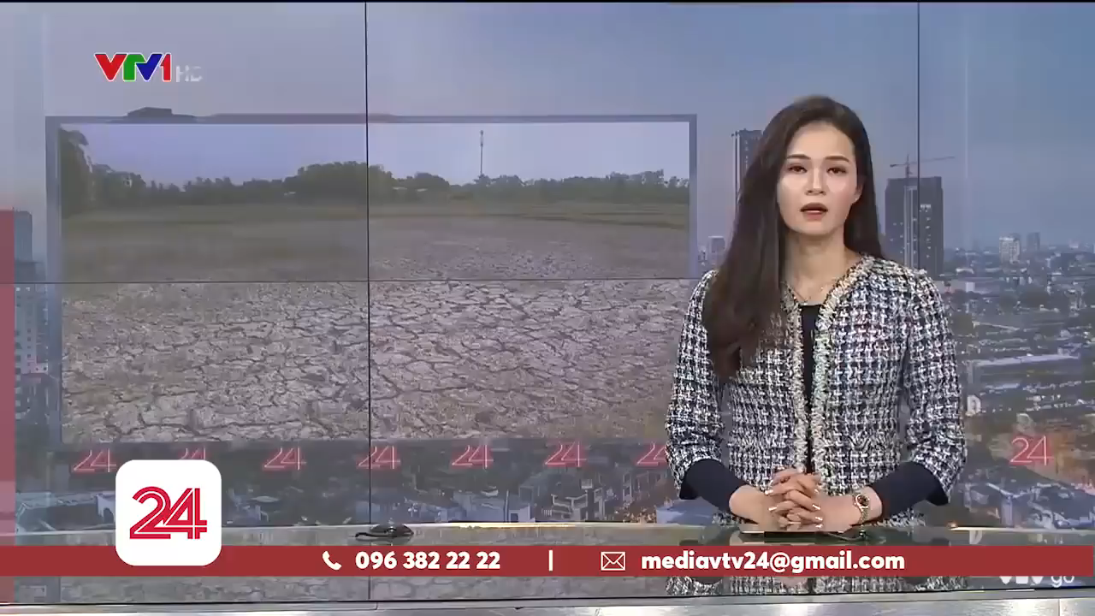
KHỞI ĐỘNG
Quan sát video clip, hãy cho biết video clip nói đến hiện tượng gì? Hiện tượng này xảy ra ở vùng nào của nước ta?
XÂM NHẬP MẶN GAY GẮT Ở ĐỒNG BẰNG SÔNG CỬU LONG

Slide 2





TÁC ĐỘNG CỦA BIẾN ĐỔI
KHÍ HẬU ĐỐI VỚI KHÍ HẬU
VÀ THỦY VĂN VIỆT NAM
BÀI 8
GV dạy:
Lớp dạy: 8/
ĐỊA LÍ 8

Slide 3

LỚP
8
PHẦN ĐỊA LÍ
BÀI 8. TÁC ĐỘNG CỦA BIẾN ĐỔI KHÍ HẬU ĐỐI VỚI KHÍ HẬU VÀ THỦY VĂN VIỆT NAM
NỘI DUNG BÀI HỌC
I
TÁC ĐỘNG CỦA BIẾN ĐỔI KHÍ HẬU
II
GIẢI PHÁP ỨNG PHÓ VỚI BIẾN ĐỔI KHÍ HẬU
III
LUYỆN TẬP VÀ VẬN DỤNG

Slide 4


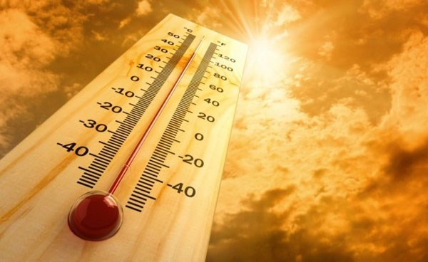

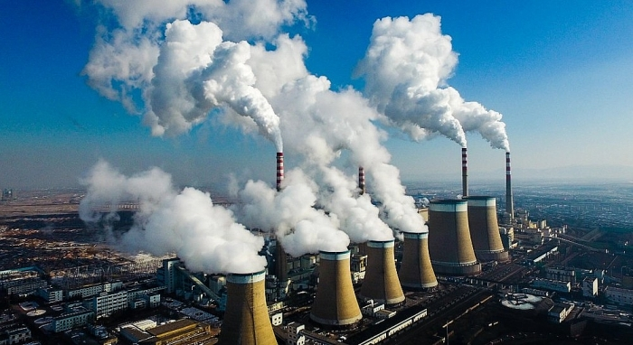


BÀI 8
I
TÁC ĐỘNG CỦA BIẾN ĐỔI KHÍ HẬU
1. Đối với khí hậu
Quan sát các hình ảnh và kiến thức đã học, cho biết biến đổi khí hậu là gì? Nguyên nhân nào gây ra biến đổi khí hậu?
Nhiệt độ không khí tăng
- Biến đổi khí hậu là sự thay đổi trạng thái của khí hậu so với trung bình nhiều năm.
- Chủ yếu do tác động của con người đốt nhiên liệu như than, dầu mỏ, khí đốt tạo ra khí giữ nhiệt.
Khói bụi từ các nhà máy

Slide 5
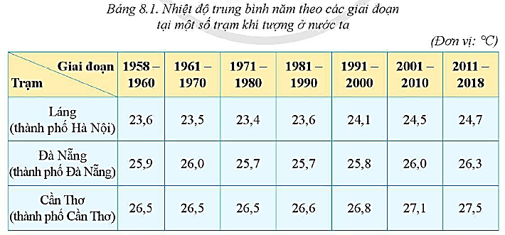
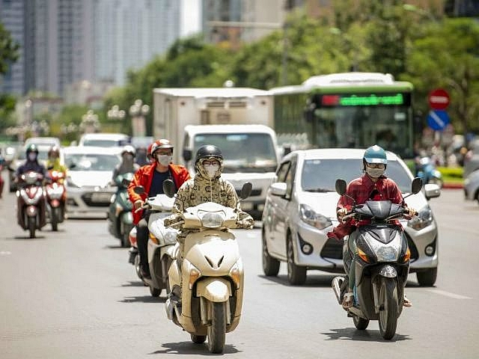

BÀI 8
I
TÁC ĐỘNG CỦA BIẾN ĐỔI KHÍ HẬU
1. Đối với khí hậu
Quan sát bảng 8.1, hình ảnh và kênh chữ SGK, cho biết biến đổi khí hậu tác động đến nhiệt độ nước ta như thế nào?
- Nhiệt độ trung bình năm tăng 0,89⁰C (giai đoạn 1958 – 2018).
- Trạm Láng (Hà Nội): nhiệt độ trung bình năm tăng 1,1⁰C.
- Trạm Đà Nẵng: nhiệt độ trung bình năm 0,4⁰C.
- Trạm Cần Thơ: nhiệt độ trung bình năm tăng 1⁰C.
Nắng nóng ở Hà Nội

Slide 6
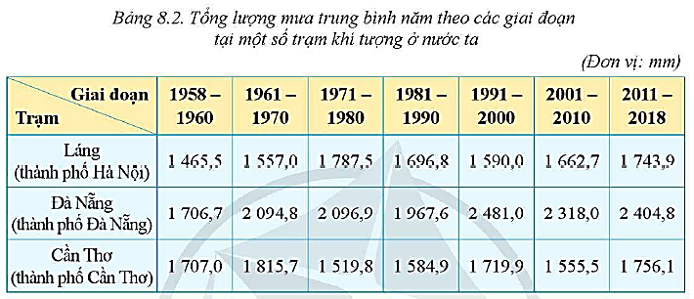
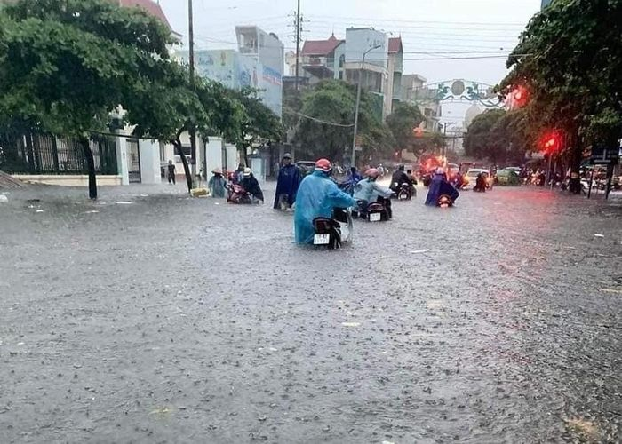
BÀI 8
I
TÁC ĐỘNG CỦA BIẾN ĐỔI KHÍ HẬU
1. Đối với khí hậu
Quan sát bảng 8.2, hình ảnh và kênh chữ SGK, cho biết biến đổi khí hậu tác động đến lượng mưa nước ta như thế nào?
- Tổng lượng mưa tăng khoảng 2,1% trong giai đoạn 1958 - 2018.
- Trạm Láng (Hà Nội): tổng lượng mưa năm tăng 278,4mm.
- Trạm Đà Nẵng: tổng lượng mưa năm tăng 698,1mm.
- Trạm Cần Thơ: tổng lượng mưa năm tăng 49,1mm.
- Số ngày mưa tăng lên ở Bắc Bộ, Trung Bộ nhưng giảm đi Nam Bộ và Tây Nguyên.
- Mưa lớn xảy ra bất thường hơn về thời gian, địa điểm và cường độ.
Mưa lớn gây ngập lụt

Slide 7
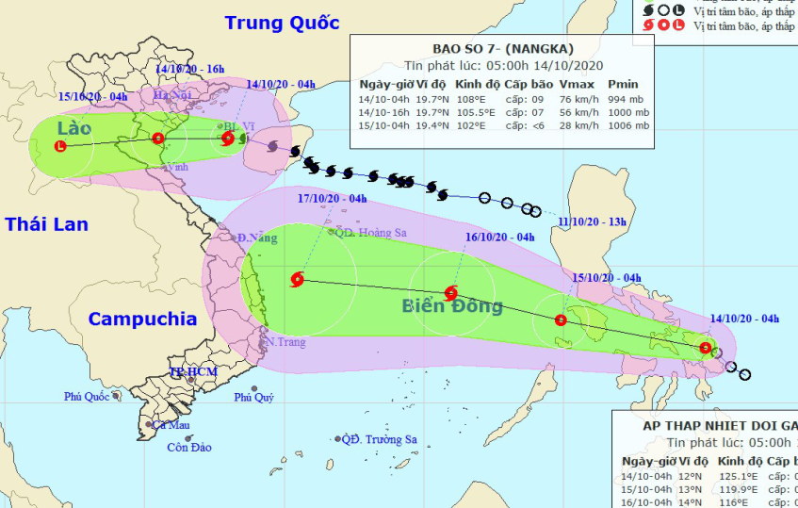
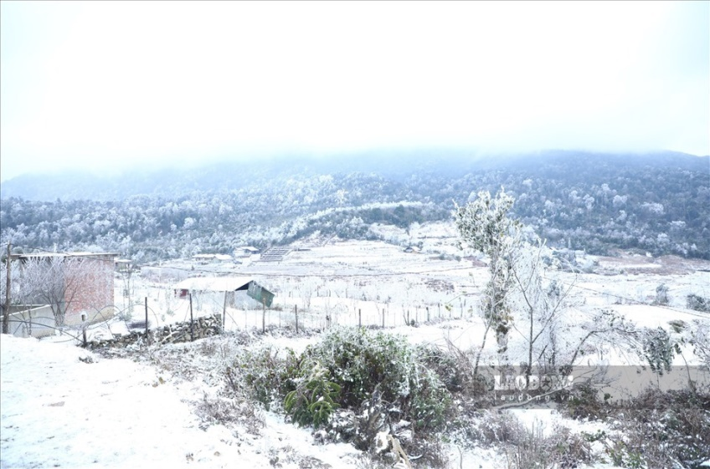
BÀI 8
I
TÁC ĐỘNG CỦA BIẾN ĐỔI KHÍ HẬU
1. Đối với khí hậu
Quan sát các hình ảnh và kênh chữ SGK, cho biết biến đổi khí hậu tác động đến tác động đến các hiện tượng thời tiết nước ta như thế nào?
Số cơn bão và ấp thấp nhiệt đới có xu hướng tăng như năm 2020.
Rét đậm, rét hại có nhiệt độ thấp tăng lên.
Nhiệt độ tối cao và số ngày nắng nóng tăng.
Hạn hán tăng ở miền Bắc, giảm ở miền Nam.
Bão chồng bão năm 2020
Rét đậm xảy ra ở miền Bắc

Slide 8
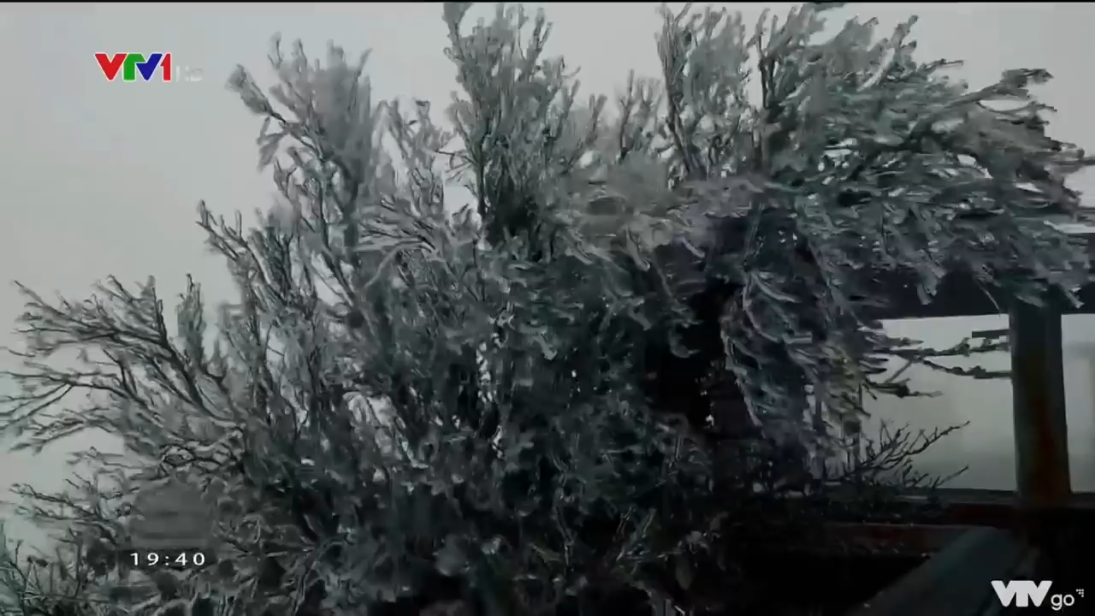
Quan sát video clip, hãy cho biết rét đậm, rét hại gây ra hậu quả gì cho miền Bắc nước ta?
=> Nhiều địa phương cho học sinh nghỉ học, thiệt hại về gia súc và hoa màu.

Slide 9


BÀI 8
1
TÁC ĐỘNG CỦA BIẾN ĐỔI KHÍ HẬU
1. Đối với khí hậu
- Gia tăng nhiệt độ: nhiệt độ trung bình năm của nước ta tăng 0,89⁰C (giai đoạn 1958 – 2018).
- Biến đổi về mưa:
+ Tổng lượng mưa tăng khoảng 2,1% (giai đoạn 1958 – 2018).
+ Mưa lớn xảy ra bất thường hơn về thời gian, địa điểm và cường độ.
- Gia tăng các hiện tượng thời tiết cực đoan như: nhiệt độ tối cao và số ngày nắng nóng, tình trạng hạn hán, số lượng bão và áp thấp nhiệt đới, rét đậm, rét hại…

Slide 10
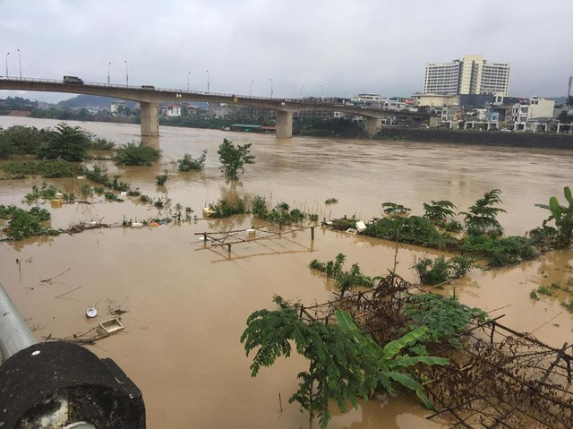
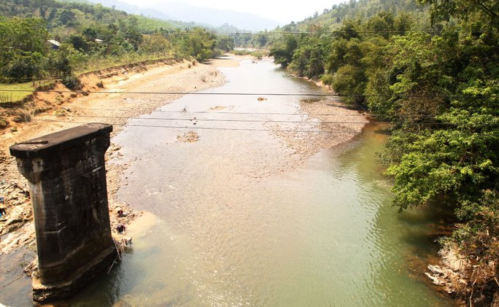
BÀI 9
I
TÁC ĐỘNG CỦA BIẾN ĐỔI KHÍ HẬU
2. Đối với thủy văn
Quan sát các hình ảnh và kênh chữ SGK, cho biết biến đổi khí hậu tác động đến chế độ dòng chảy sông ngòi nước ta như thế nào?
Lũ gây ngập úng trên sông Hồng
- Chế độ nước sông thay đổi thất thường.
- Vào mùa lũ, mực nước sông dâng cao, lũ thường lên nhanh và bất thường nên rất khó dự báo để phòng tránh.
- Mùa cạn, dòng chảy sông ngòi giảm mạnh, mực nước sông hạ thấp.
Cạn nước ở sông Trà (Quảng Nam)

Slide 11
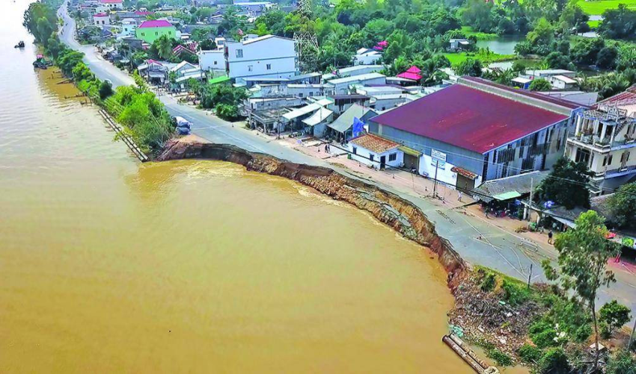
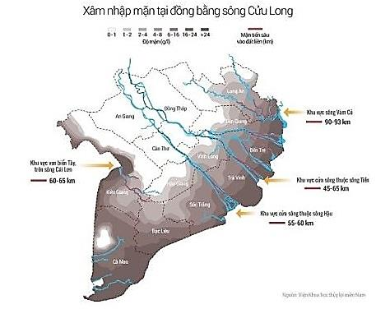
BÀI 9
I
TÁC ĐỘNG CỦA BIẾN ĐỔI KHÍ HẬU
2. Đối với thủy văn
Quan sát các hình ảnh và kênh chữ SGK, cho biết biến đổi khí hậu tác động đến các thiên tai trên sông ngòi nước ta như thế nào?
Sạt lở bờ sông Cửu Long
- Gia tăng tình trạng lũ lụt, sạt lở bờ sông trong mùa lũ; hạn hán kéo dài và nhiễm mặn ở các đồng bằng ven biển trong mùa cạn.
- Nước biển dâng: mực nước tại các trạm hải văn ven biển có xu thế tăng 2,74 mm/năm.

Slide 12
BÀI 9
I
TÁC ĐỘNG CỦA BIẾN ĐỔI KHÍ HẬU
2. Đối với thủy văn
- Thay đổi chế độ dòng chảy: mùa lũ, mực nước sông dâng cao, lũ lên nhanh và bất thường; mùa cạn, mực nước sông hạ thấp.
- Gia tăng lũ lụt, sạt lở, hạn hán và xâm nhập mặn.
- Nước biển dâng: tăng 2,74 mm/năm.

Slide 13

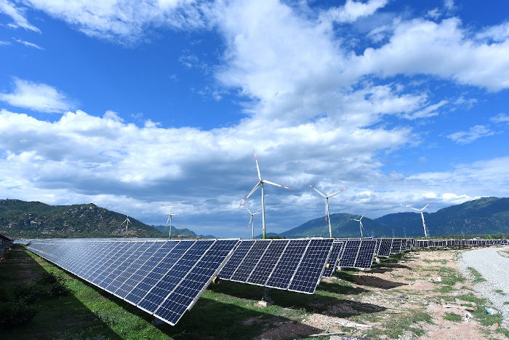
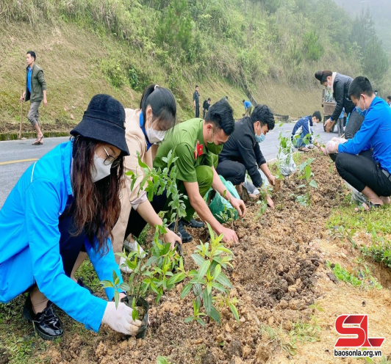
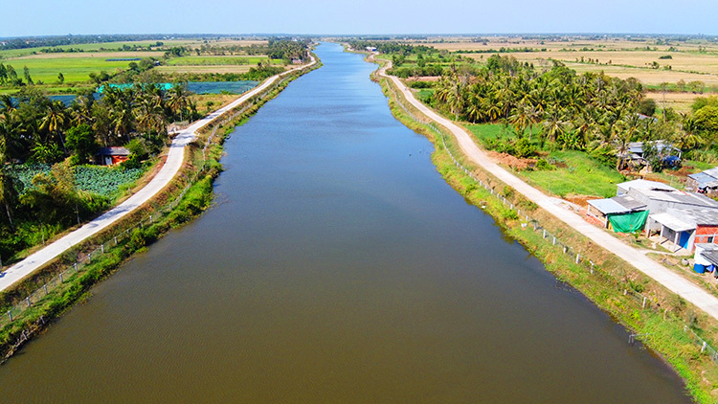
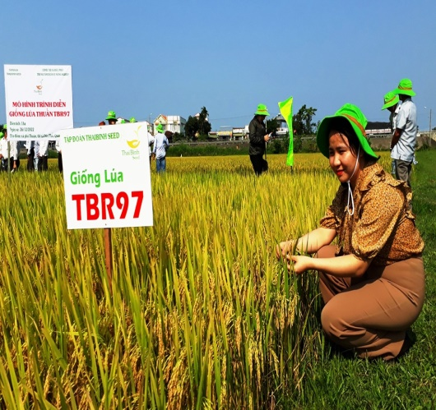

BÀI 9
II
GIẢI PHÁP ỨNG PHÓ VỚI BIẾN ĐỔI KHÍ HẬU
HOẠT ĐỘNG NHÓM
Thời gian: 5 phút
NHIỆM VỤ
* NHÓM 1, 2, 3 VÀ 4: Quan sát các hình ảnh và kênh chữ SGK, cho biết thích ứng với biến đổi khí hậu là gì? Nêu một số giải pháp thích ứng với biến đổi khí hậu ở nước ta và cho ví dụ cụ thể.
* NHÓM 5, 6, 7 VÀ 8: Quan sát các hình ảnh và kênh chữ SGK, cho biết giảm nhẹ biến đổi khí hậu là gì? Nêu một số giải pháp giảm nhẹ biến đổi khí hậu ở nước ta và cho ví dụ cụ thể.
Nhà máy điện gió, điện Mặt Trời ở Ninh Thuận
Trồng mới 538 ha rừng ở Thuận Châu, Sơn La
Kênh nước ngọt ở Ba Tri, Bến Tre
Giống lúa TBR97 cho
năng suất cao ở Quảng Ngãi

Slide 14
BÀI 9
II
GIẢI PHÁP ỨNG PHÓ VỚI BIẾN ĐỔI KHÍ HẬU
Thích ứng với biến đổi khí hậu là sự điều chỉnh các hệ thống tự nhiên và con người để phù hợp với môi trường mới.
Một số giải pháp:
- Lựa chọn các cây trồng, vật nuôi, xây dựng các công trình thuỷ lợi.
- Bảo vệ rừng, trồng rừng.
- Phát triển giao thông công cộng và sử dụng năng lượng (điện, xăng, dầu,...) tiết kiệm,…
- Ví dụ:
+ Xây kênh nước ngọt ở Ba Tri, Bến Tre.
+ Sử dụng giống lúa TBR97 cho năng suất cao ở Quảng Ngãi.
4

Slide 15
BÀI 9
II
GIẢI PHÁP ỨNG PHÓ VỚI BIẾN ĐỔI KHÍ HẬU
Giảm nhẹ biến đổi khí hậu là các hoạt động nhằm giảm mức độ hoặc cường độ phát thải khí nhà kính.
Một số giải pháp:
- Phát triển nền nông nghiệp hữu cơ, cải tiến công nghệ, kĩ thuật.
- Phát triển và sử dụng các nguồn năng lượng tái tạo như: năng lượng gió, năng lượng mặt trời,...
- Tuyên truyền nâng cao nhận thức người dân,…
- Ví dụ:
+ Sử dụng điện gió, điện Mặt Trời ở Ninh Thuận.
+ Trồng mới 538 ha rừng ở Thuận Châu, Sơn La.
8

Slide 16
BÀI 8
2
GIẢI PHÁP ỨNG PHÓ VỚI BIẾN ĐỔI KHÍ HẬU
- Một số giải pháp thích ứng với biến đổi khí hậu:
+ Lựa chọn các cây trồng, vật nuôi, xây dựng các công trình thuỷ lợi.
+ Trồng và bảo vệ rừng,…
- Một số giải pháp giảm nhẹ biến đổi khí hậu:
+ Phát triển nền nông nghiệp hữu cơ, cải tiến công nghệ, kĩ thuật.
+ Phát triển và sử dụng các nguồn năng lượng tái tạo như: năng lượng gió, năng lượng mặt trời,...

Slide 17
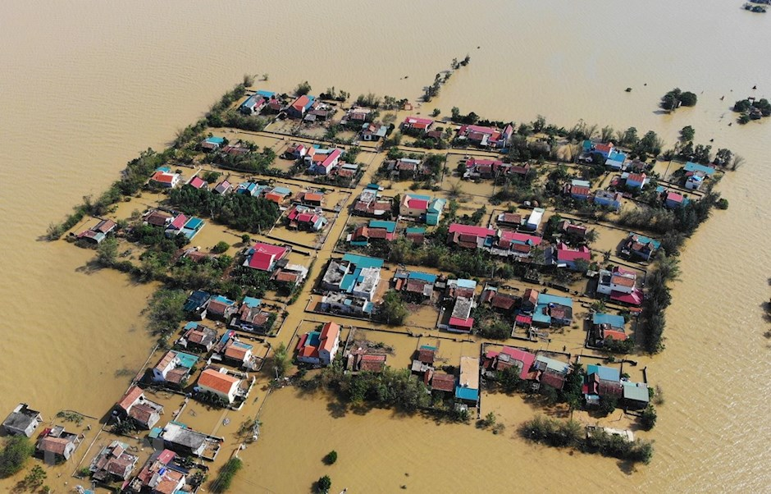
BÀI 8
EM CÓ BIẾT?
Trong tháng 10 - 11/2020, 7 cơn bão liên tiếp đổ bộ vào khu vực miền Trung gây ra mưa lớn chưa từng có làm ngập lụt trên diện rộng, làm 249 người chết, mất tích; khoảng 50.000 ha lúa, hoa màu bị thiệt hại; nhiều cơ sở hạ tầng và công trình dân sinh bị hư hỏng. Đặc biệt, lũ dữ, sạt lở kinh hoàng tại Thủy điện Rào Trăng 3 (Thừa Thiên - Huế); Nam Trà My và Phước Sơn (Quảng Nam), Hướng Hóa (Quảng Trị) khiến nhiều người chết, mất tích, gây thiệt hại nặng nề cho các địa phương này.

Slide 18
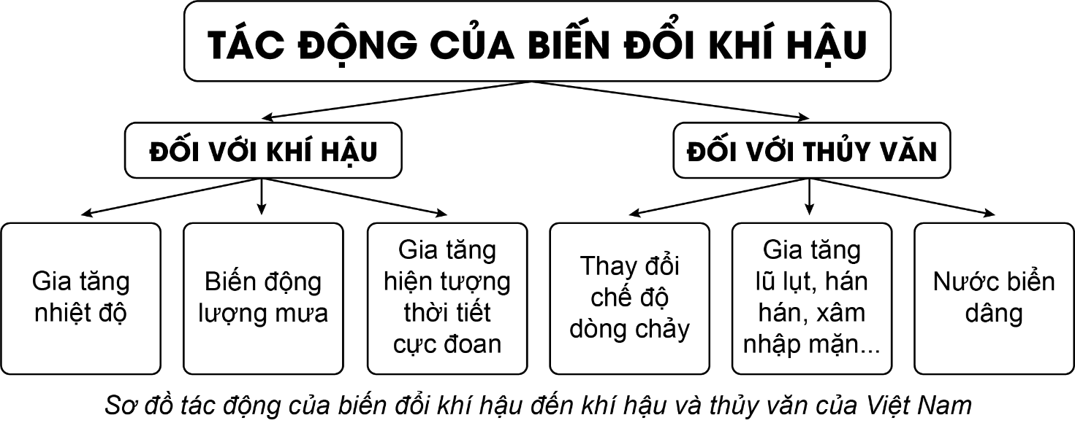

BÀI 8
III
LUYỆN TẬP VÀ VẬN DỤNG
1. Luyện tập
Dựa vào kiến thức đã học, hãy vẽ sơ đồ tác động của biến đổi khí hậu với khí hậu và thuỷ văn nước ta.

Slide 19
BÀI 8
III
LUYỆN TẬP VÀ VẬN DỤNG
1. Luyện tập
Dựa vào kiến thức đã học, hãy hoàn thiện bảng về các giải pháp ứng phó với biến đổi khí hậu ở nước ta.
Nhóm giải pháp thích ứng | Nhóm giải pháp giảm nhẹ
-Thay đổi cơ cấu mùa vụ. - Bảo vệ rừng và trồng rừng phòng hộ đầu nguồn và ven biển. - Xây dựng các cơ sở sản xuất gây ít ô nhiễm môi trường. - Phát triển giao thông công cộng và khuyến khích người dân sử dụng. - Sử dụng năng lượng tiết kiệm và hiệu quả. | - Phát triển nền nông nghiệp hữu cơ. - Xử lí và tái sử dụng các phụ phẩm phế phải. - Phát triển và sử dụng các nguồn năng lượng tái chế. - Cải tiến công nghệ, kĩ thuật để tiết kiệm nguồn năng lượng. - Tuyên truyền nâng cao nhận thức và biến đổi khí hậu

Slide 20
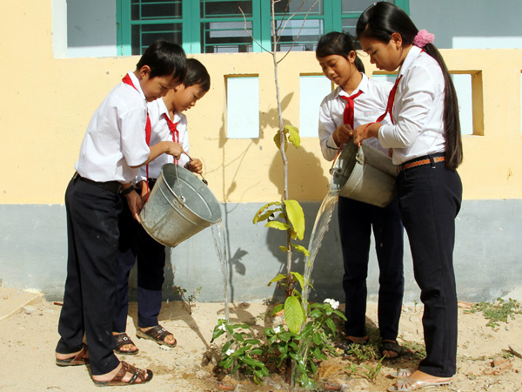
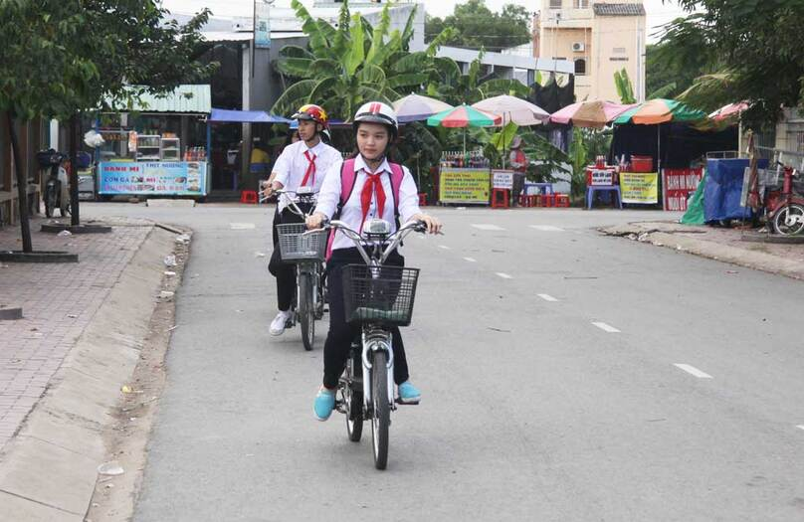
BÀI 8
III
LUYỆN TẬP VÀ VẬN DỤNG
2. Vận dụng
Dựa vào các hình ảnh và kiến thức đã học, hãy nêu một số hành động mà em có thể thực hiện để góp phần giảm nhẹ biến đổi khí hậu.
- Tắt các thiết bị điện khi không sử dụng.
- Sử dụng điều hòa ở mức nhiệt độ hợp lí, tiết kiệm điện.
- Tăng cường sử dụng phương tiện công cộng như xe đạp.
- Sử dụng nước tiết kiệm.
- Hạn chế tối đa việc sử dụng túi ni lông.
- Bảo vệ cây xanh và các việc làm khác góp phần bảo vệ môi trường.
Trồng cây xanh
Chạy xe đạp

